Slide 1
L’arresto cardiaco extraospedaliero ed ospedaliero ed il paziente in shock. Il punto di vista del cardiochirurgo.
Dott.ssa A. Galeone
U.O.C. Cardiochirurgia, Ospedale Vito Fazzi, Lecce

Slide 2
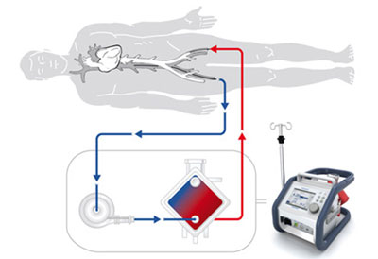
Extracorporeal Corporeal Membrane Oxygenation
Pompa centrifuga, ossigenatore
Inserzione chirurgica o percutanea
Inflow: vena femorale (19-25 Fr)
Outflow: arteria femorale (15-23 Fr)
Flussi 3-6 L/min
Supporto biventricolare
Durata: 3-4 settimane
Aumento post-carico e pressione telediastolica del VS
Complicanze: edema pomonare acuto, emorragia, ischemia, emolisi, infezione

Slide 3

2191 ECMO
1493 ECMO VA
(escluso post-cardiotomia e post-trapianto)
Extra-ospedaliero Intra-ospedaliero

Slide 4
Principali indicazioni all’ECMO VA
Infarto miocardico acuto complicato da shock cardiogeno
Insufficienza cardiaca cronica in fase di scompenso acuto con shock cardiogeno refrattario
Miocardite fulminante
Intossicazione da farmaci cardiotossici
Embolia polmonare massiva
Arresto cardiaco refrattario
Sindrome post arresto cardiaco
Shock settico
Disfunzione primaria del graft dopo trapianto cardiaco
Rigetto acuto dopo trapianto cardiaco

Slide 5
Shock
Morte
ECMO
Miglioramento funzioni organi (reni, fegato)
Stabilizzazione
Ulteriori indagini
Recupero
Trapianto
Assistenza di lunga durata
Morte

Slide 6
Timing ECMO VA
Shock
Morte
 | ECMO | ECMO | ECMO
Beneficio | +/- | +++ | +?
Rischio | +++ | + | +++

Slide 7
1156 ECMO VA (esclusi post-cardiotomia, post-trapianto cardiaco)
844 (73%) maschi
Età media: 50 ± 14 anni
ACR resuscitato: 240 (21%)
ACR refrattario: 217 (18%), 101 intraospedaliero (47%), 116 (53%) extraospedaliero
434 (38%) ECMO extra-ospedalieri

Slide 8
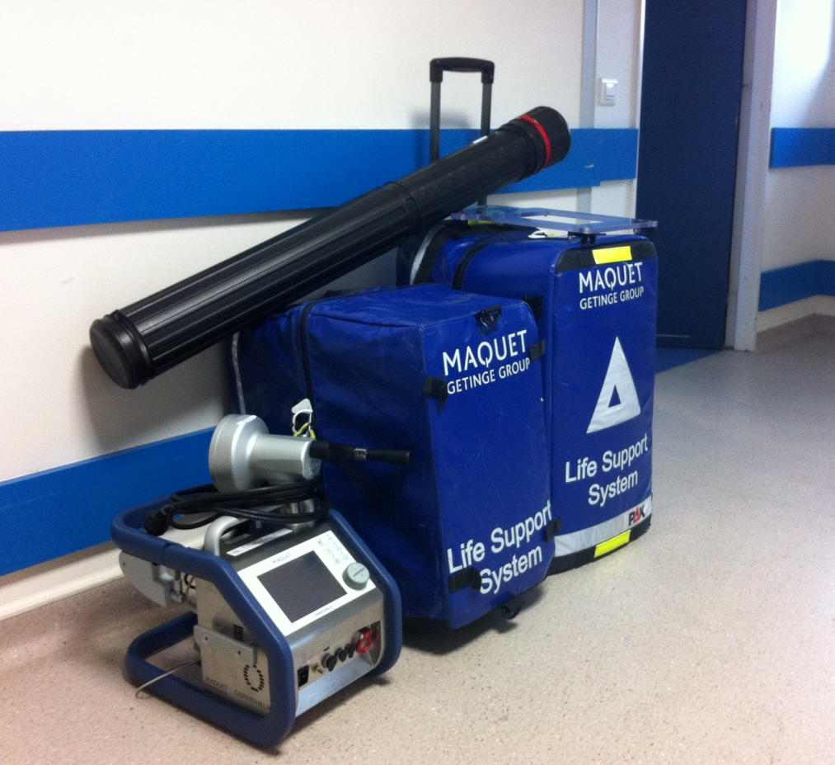
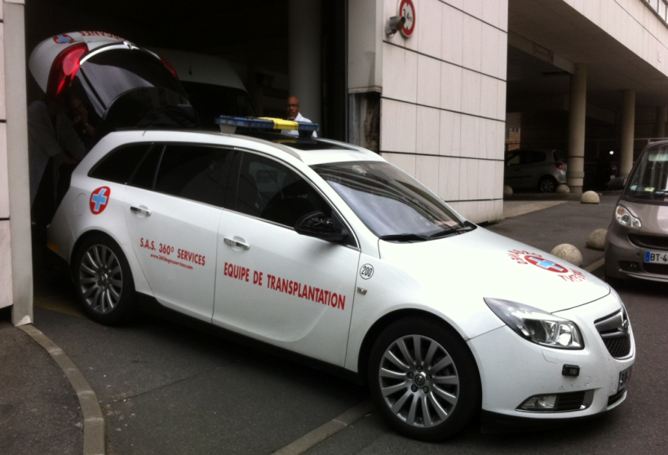
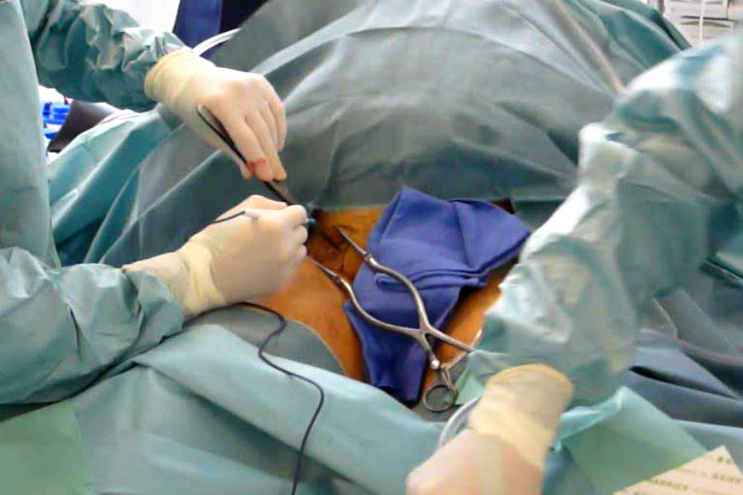
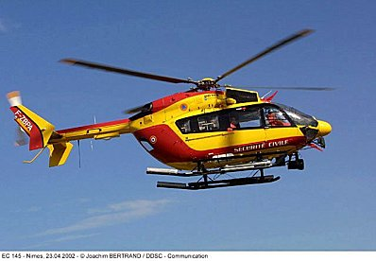
UMAC
Unità mobile di assistenza circolatoria
01.42.16.56.43.
Disponibilità ECMO 24h/24,7gg/7
Equipe: cardiochirurgo, perfusionista
Impianto ECMO in ambiente ospedaliero
Trasferimento in del pz in rianimazione con il SAMU

Slide 9
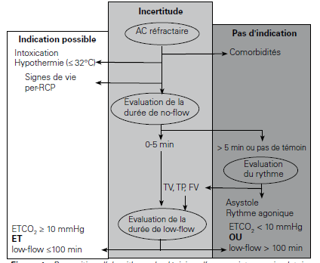

Arresto cardiaco extra-ospedaliero
ECMO intra-ospedaliero
CPR fino all’arrivo in ospedale
(massaggiatore automatico esterno)

Slide 10
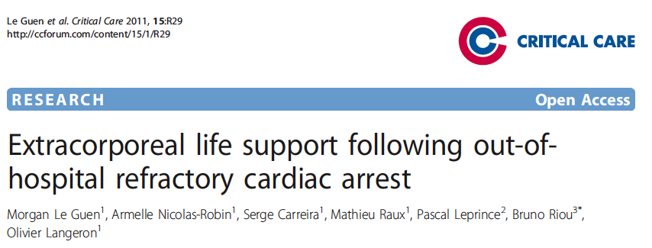
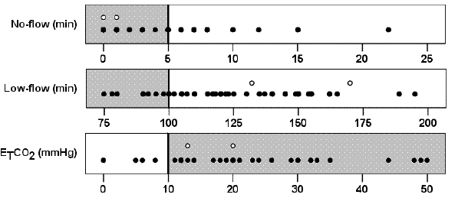

Slide 11
Circolazione Regionale Normotermica
Maastrich II (Donation after Circulatory Death)
  Francia giugno 2006
  Età: 18 - 55 anni
  Arresto cardiaco extra-ospedaliero in presenza di testimoni
  No flow < 30 min
  No flow + Low flow < 150 min
  Assenza di comorbidità (ipertensione arteriosa, diabete, tumori, ecc.)
  5-min “no-touch” period (ECG piatto)
  Dichiarazione della morte
  Impianto dell’ECMO su MCE
  CRN : pallone intra-aortico sopradiaframmatico
  Registro nazionale rifiuto donazione organi
  PMO entro 3-4h
  43 CNR, 24 PMO

Slide 13
 | Mortalita precoce | Assistenza | Recupero | Assistenza | LVAD | Trapianto
CMI (298) | 154 (52%) | 2,5 gg | 84 (28%) | 6 gg | 41 (14%) | 31 (10%)
Miocardite (57) | 11 (20%) |  | 40 (70%) |  | 4 (1%) | 3 (1%)
CMD (237) | 59 (25%) |  | 34 (14%) |  | 57 (24%) | 101 (43%)
Intox (48) | 21 (44%) |  | 27 (56%) |  | 0 | 0
Sepsi (78) | 43 (55%) |  | 34 (45%) |  | 0 | 0
EP (56) | 34 (61%) |  | 22 (39%) |  | 0 | 0
ACR resuscitato (240) | 133 (55%) | 2 gg | 86 (35%) | 5 gg | 10 (5%) | 11 (5%)
ACR refrattario intraospedaliero (101) | 70 (69%) | 3 gg | 17 (17%) | 9 gg | 7 (1%) | 7 (1%)
ACR refrattario extraospedaliero (116) | 103 (89%) | 1 gg | 12 (10%) | 4 gg | 0 | 1

Slide 14
Although there is no strong scientific evidence to support routine MCS therapy in cardiogenic shock patients to date, its use is increasing since that it can provide emergency circulatory support while a definite solution is sought.
A. Combes, Intensive Care Med (2017) 43:1306–1318

Slide 15
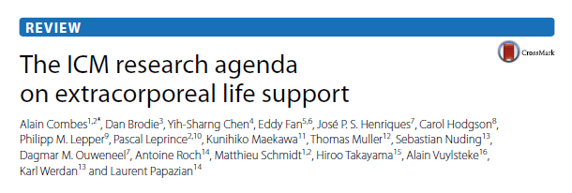
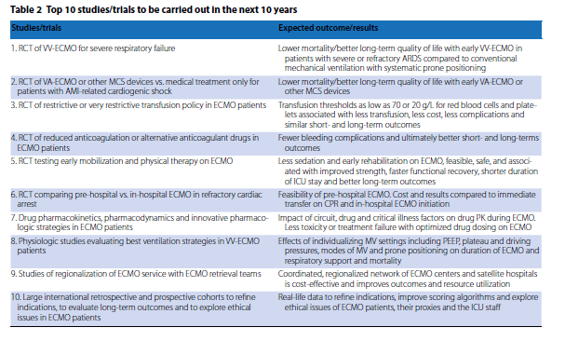

Slide 16
Kevin R.
Uomo, 16 anni
31/03/2015: TV/FV sport liceo Parigi
No flow: 10 min??
Low flow 90 min (RCP partenza ECMO)
Svezzamento Ecmo 5/4/2015
Impianto DAI
Dimesso il 21/4/2015 senza sequele neurologiche
Trapiantato il 19/11/2015 per CMD

Slide 17
Lazarov B.
Uomo 53 anni fumatore
1/6/2018: ACR extraospedaliero refrattario
  no flow 3 min,
  low flow 100 min
Ritmo: FV, (3 shock esterni, boli adrenalina iv)
EGA: pH 6,76; Lattati 16mmoli/L
ECMO VA chirurgico su MCE
Ritmo sinusale con ST sopraslivellato in sede anteriore
Melena

Slide 18
Lazarov B.
Coronarografia:
  Dominanza sx
  subocclusione lunga e trombotica dell’IVA coinvolgente l’emergenza del primo diagonale,
  stenosi intermedia Ramo intermedio,
  Stenosi subcritica Cx distale
  Cdx ipoplasica
PCI IVA
Svezzamento ECMO il 4/6/2018 (FEVS 55%, VTI 13)
Estubazione il 5/6/2018
Risveglio: agitazione e confusione risoluzione dello stato confusionale in 48H
RMN cerebrale: assenza di lesioni ischemiche
Dimesso il 15/6/2018 (FEVS 68%)

Slide 19
Conclusioni
Attività ECMO richiede grande organizzazione, motivazione ed esperienza di tutta l’equipe: cardiochirurghi, anestesisti, rianimatori, cardiologi, perfusionisti, infermieri
Disponibilità 24h/24, 7gg/7
Programma assistenza di lunga durata e trapianto cardiaco
Complicazioni: emorragiche, ischemiche, infettive
Permette di dare una possibilità di sopravvivenza in più al paziente

Slide 20
Grazie per l’attenzione

